Slide 1
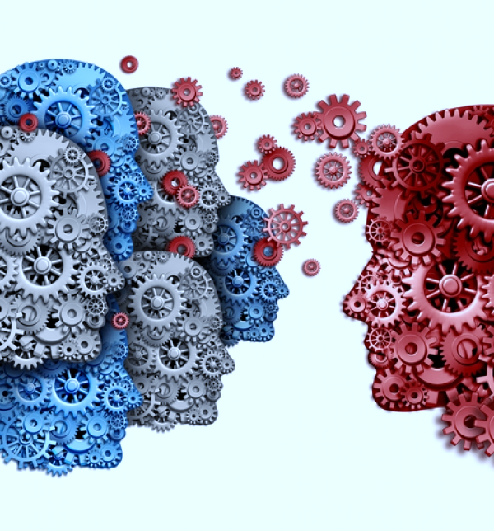
Інформатика 10 клас
Штучний інтелект.
Інтернет речей.
Smart-технології.
Технології колективного інтелекту.
http://it-science.com.ua

Slide 2

Повторюємо
Які онлайн-інструменти планування діяльності ви знаєте?
Назвіть переваги використання онлайн-органайзеров?
Які комп’ютерно-орієнтовані засоби навчання використовуються у вашій школі?
Наведіть приклади використання Google-календаря.

Slide 3
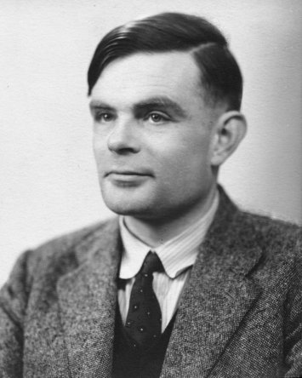
Штучний інтелект
Штучний інтелект (англ. Artificial intelligence) наука (розділ математичної лінгвістики та комп’ютерних наук) та набір технологій, які дозволяють комп’ютеру виконувати різні функції, притаманні людині.
У 1950 році англійський учений Алан Тюрінг написав статтю «Обчислювальні машини та інтелект». Він описав процедуру, за допомогою якої можна визначити момент, коли машина зрівняється в плані розумності з людиною. Ця процедура отримала назву «тест Тюрінга».
Тест Тюрінга — емпіричний тест, ідея якого полягає в тому, що
людина взаємодіє з одним комп’ютером і однією людиною. На підставі відповідей вона має визначити, з ким розмовляє: з людиною чи комп’ютерною програмою. Завдання комп’ютерної програми — ввести людину в оману, змусивши зробити неправильний вибір.

Slide 4
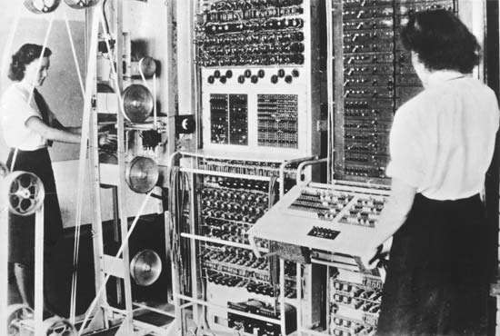
Машина, яка зламала код Енігми
Під час Другої світової війни Тюрінг працював в Блетчлі-парку — британському криптографічному центрі, де займалися розшифровкою закодованих німецькою шифрувальною машиною «Енігма» повідомлень. Створена за його участі ЕОМ «Колос», почала в 1943 році зламувати надскладні шифри німців.
Цей проект був настільки секретним, що після закінчення війни машина була розібрана на деталі не більші за фалангу людського пальця, а матеріали були опубліковані лише на початку нашого століття.
Черчилль називав Тюрінга «головним здобувачем перемоги над Гітлером».

Slide 5
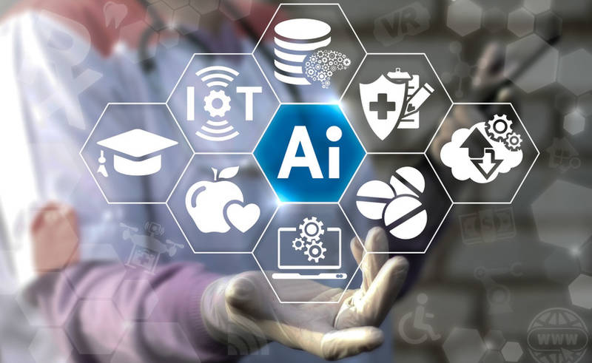
Категорії штучного інтелекту
Обмежений, або вузький (ANI, Artificial Narrow Intelligence) — спеціалізується в одній конкретній області.
Загальний, або широкий (AGI, Artificial General Intelligence) — може виконувати творчі завдання, притаманні людині
Штучний суперінтелект (ASI, Artificial Superintelligence) - перевершує людський у всіх областях.
Наразі людство вже досить успішно застосовує вузький штучний інтелект.

Slide 6
Напрямки штучного інтелекту
Комп’ютерний зір
Інтелектуальні роботи
Системи прийняття рішень
Сприйняття природної мови

Slide 7
.
Приклади використання
штучного інтелекту
Технологія Google DeepMind продемонструвала штучний інтелект, який володіє «уявою» і здатний аналізувати інформацію та планувати дії без участі людини.
Технологія Google Clips спроможна самостійно робити фотографії, позбавляючи людину необхідності підлаштовувати «ідеальний момент» для фотографування.
Алгоритм Brain, котрий використовує YouTube для рекомендації контенту, забезпечує перегляд 70 % відео з числа усіх, які переглядаються на сайті.

Slide 8
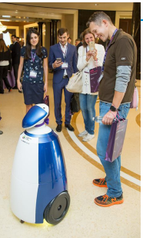
.
Приклади використання
штучного інтелекту
У вересні 2017 року на саміті ІВМ в Києві було представлено робота Макса, який міг підтримувати розмову, відповідати на питання та виконувати команди, задані у довільній формі. Усе це завдяки використанню суперкомп’ютера фірми ІВМ — Watson з когнітивною системою штучного інтелекту, основне завдання якої — розуміти питання, сформульовані природною мовою, і знаходити на них відповіді в базі даних.

Slide 9
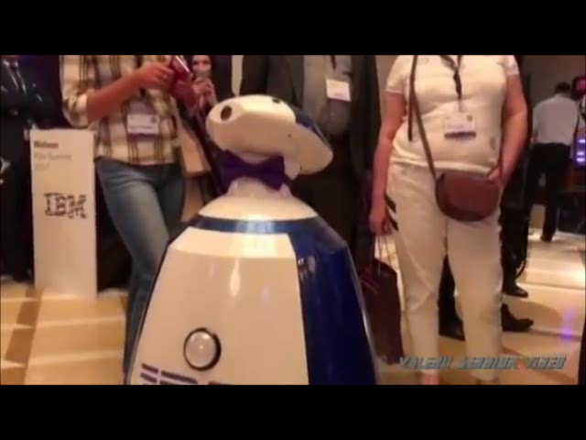
.
Знайомство з Максом

Slide 10
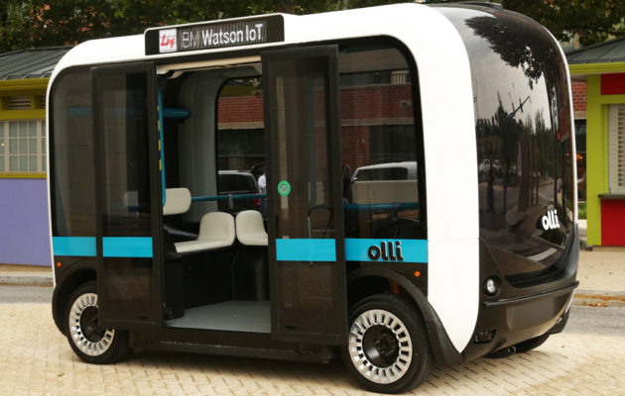
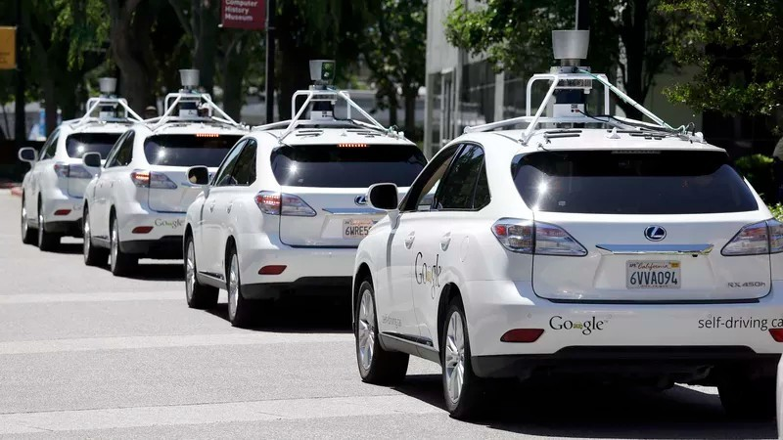
.
Приклади використання
штучного інтелекту
Olli — безпілотний автобус, створений Local Motors, який використовує технологію штучного інтелекту IBM Watson для допомоги
людям із обмеженими можливостями.
Безпілотні автомобілі
Штучний інтелект відповідає за розпізнавання навколишніх об’єктів — другого автомобілю, пішоходу або іншої перешкоди. Над цим проектом працюють великі технологічні компанії (Google, Uber, Tesla тощо)
Безпілотні автомобілі Google

Slide 11
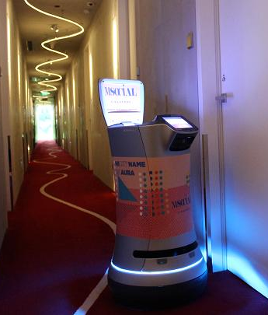
.
Цікаво ☺
У Китаї, у місті Ченду відкрився готель Smart LYZ в якому всі без винятку працівники готелю мають штучний інтелект: роботи зустрічають туристів, проводять реєстрацію і допомагають заселитися в номер. Найближчим часом планується відкрити ще 50 таких готелів.
Перший готель з роботами з'явився в Японії 2015 тому, проте там зберігається значна частка участі людей.

Slide 12
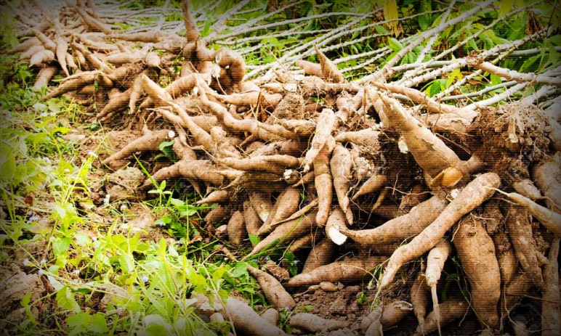
Цікаво ☺
Маніок – посідає 5 місце серед найбільш поширених сільськогосподарських культур. Є «хлібом» тропічних країн.
Штучний інтелект використовують в Африці для порятунку маніоки — рослини, що становить 37% місцевого продовольства. Дослідники розробили алгоритм, що допомагає виявити хворобу, від якої гине значна частина врожаю.
Інженери компанії Microsoft розробили додаток AI-Sowing на основі штучного інтелекту для допомоги фермерам Індії Додаток визначає оптимальний час посіву,стежить за станом ґрунту та підбирає необхідні добрива. Це дозволило підвищити врожайність на 30%.

Slide 13
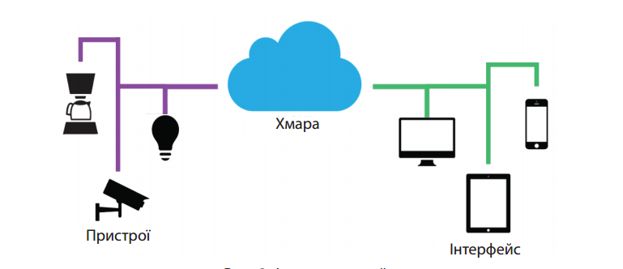
Інтернет речей (ІоТ)
Інтернет речей
(англ. Internet of Things, IoT) клас пристроїв, які можуть контролювати навколишнє середовище, повідомляти про свій статус, отримувати інструкції і діяти, спираючись на отриману інформацію.
Пристрої взаємодіють один з одним без участі людини-користувача. Необхідна наявність фізичного об’єкта, процесу передавання інформації або даних за допомогою Інтернет-з’єднання та аналіз отриманих даних.
Використання технології М2М – machine to machine - забезпечує передачу даних між різними пристроями

Slide 14
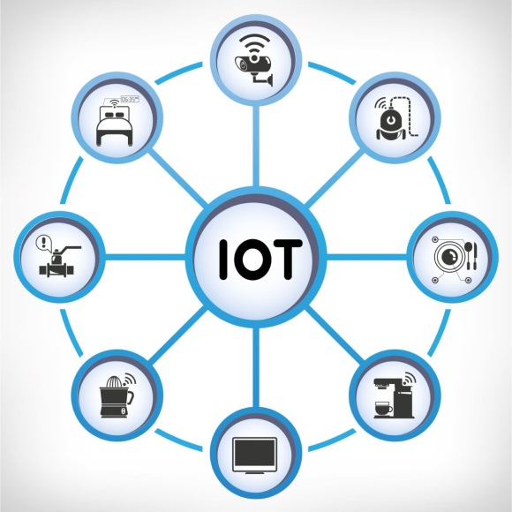
Переваги Інтернету речей
оптимізація використання ресурсів і робочого процесу;
збільшення продуктивності і безпеки виробничих процесів;
більш легке прийняття рішень на підставі повного аналізу даних з використанням датчиків;
зниження витрат і збільшення доходів шляхом застосування нових функцій і можливостей;
відстеження поведінки споживача в режимі реального часу для маркетингу;
підвищена обізнаність про стан навколишнього середовища або певну ситуацію. Миттєвий контроль та реагування в складних автономних системах.

Slide 15

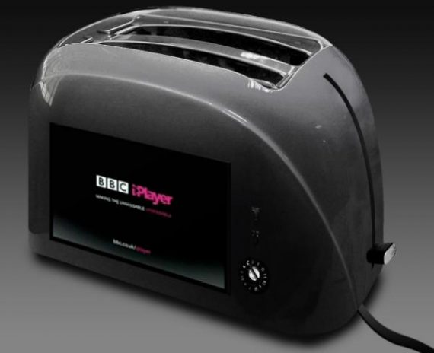
Пращуром сучасного Інтернету речей вважається тостер, який розроблено американцем Джоном Ромкі. Під’єднавши кухонного помічника до мережі в 1990 році, інженер зумів увімкнути й вимкнути його віддалено.
Цікаво ☺
Сучасний тостер з інтернет-плеєром, та 7-дйюмовим сенсорним екраном

Slide 16
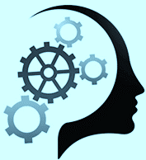
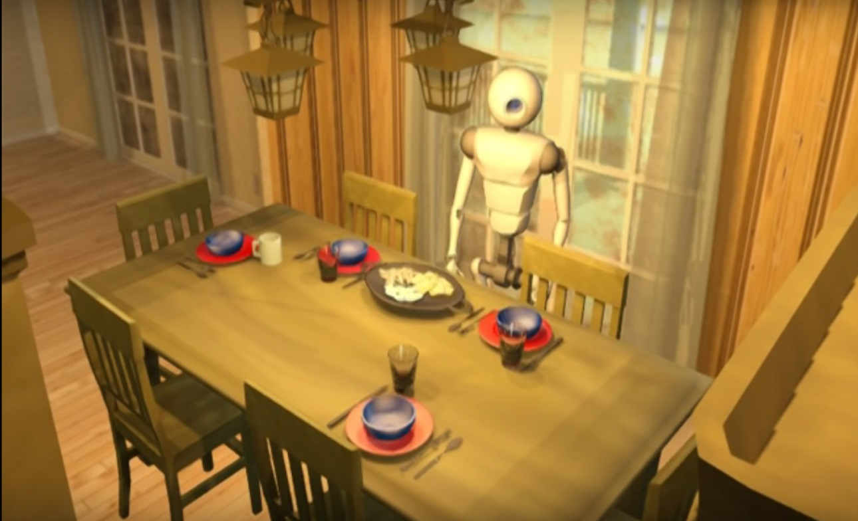
Завдання:
Перегляньте запропонований мультиплікаційний фільм за оповіданням Рея Бредбері «Прийде лагідний дощ» з циклу «Марсіанські хроніки».
Які технології ви впізнали? Назвіть їх.
Аналізуємо. Обговорюємо
Кадр з мультиплікаційного фільму «Прийде лагідний дощ»
https://www.youtube.com/watch?v=RcNN5MmmihA

Slide 17

Smart технології
Накопичення суспільством технологій роботи з інформацією в перспективі зумовить появу нової якості, яку нині називають Smart-суспільство, де технології базуються на взаємодії та знаннях.
Smart-економіка — це енергозберігаючі, чисті, «зелені» (біологічні) технології., які надають можливість зберегти природне середовище проживання людини, і більш раціонально та ефективно використовувати існуючі ресурси.
У 2010 році в Сеулі проходив форум з інформаційних технологій «Smart і стале зростання», де були озвучені стратегії розвитку окремих країн (Німеччини, Південної Кореї та ін.), пов’язані зі Smart-технологіями, або «розумними» технологіями.

Slide 18
Цікаво ☺
S | specific | Вимірюваність
M | measurable | Досяжність
A | attainable | Доцільність
R | relevant | Конкретність
T | time-bound | Обмеженість у часі

Slide 19
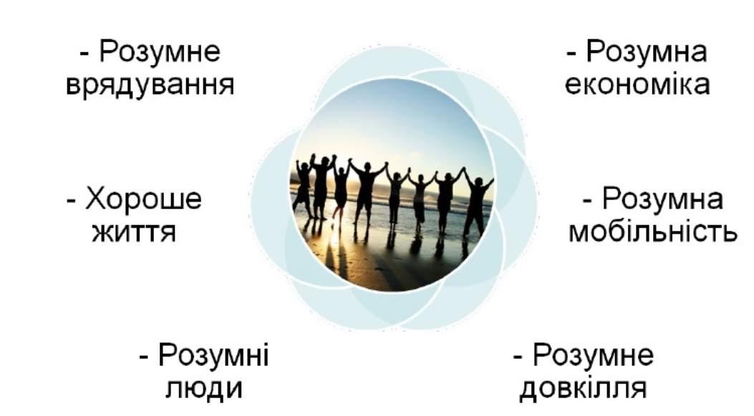
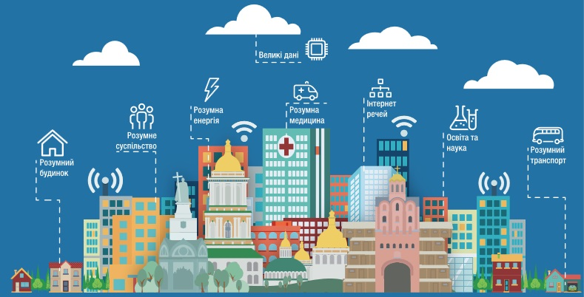
Smart місто

Slide 20
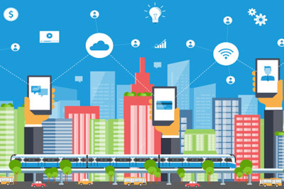
Smart-автомобіль самостійно паркується і сигналізує про наявність перешкод у «сліпий» зоні водія.
Smart-телевізор, окрім спостереження за змінами у світі, дозволяє активно контактувати з віртуальним простором за допомогою Інтернету.
Smart-ліки на хімічному рівні фактично самі встановлюють причину захворювань.
Smart-будинки не тільки регулюють процеси життєзабезпечення, які
відбуваються всередині них, а й обмінюються інформацією зі своїми господарями.

Slide 21
Технології колективного інтелекту
Здатність групи знаходити розв’язання завдань більш ефективно, ніж найкраще індивідуальне рішення в цій групі.
Термін з'явився у середині 1980-х років у соціології при вивченні процесу колективного прийняття рішень
Властивість, яка виникає у результаті взаємодії між людьми і методами обробки інформації.

Slide 22
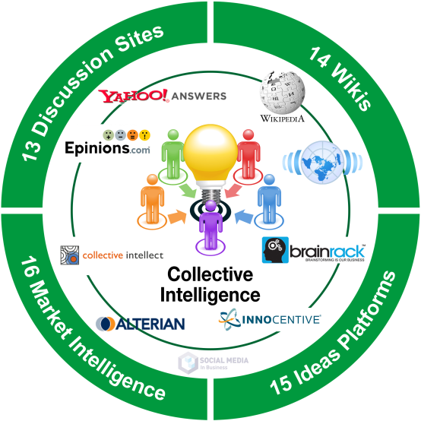
вікі-проекти зі спільного накопичення, удосконалення та публікації знань (Вікіпедія); сервіси питань і відповідей Google та Yahoo Answers, системи оцінок та відгуків про товари (Amazon) і мультимедійний контент (YouTube); спільна розробка відкритого програмного забезпечення; check-in через геосоціальні мережі.
Приклади

Slide 23
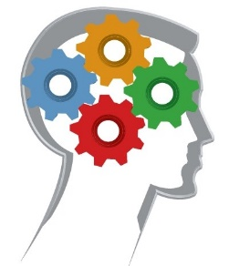
Аналізуємо. Обговорюємо
Дайте означення штучного інтелекту.
В чому може бути небезпека повністю автоматизованого будинку?
Які професії в зв’язку з поширенням Інтернету речей будуть затребувані в найближчі роки?
Наведіть кілька прикладів успішного застосування штучного інтелекту.
Наведіть приклади використання Smart-технологій у сучасному світі.
Що означає термін «колективний інтелект»? Наведіть приклади реалізації цієї технології.

